Slide 1
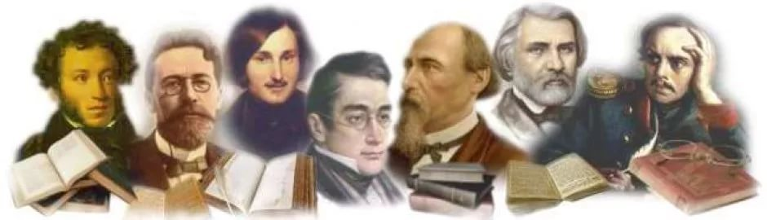
История русской литературы
Тема 1: Периодизация русской литературы

Slide 2
Тихомиров Михаил Юрьевич
Старший преподаватель, ВГСПУ
E-mail: tcmich@mail.ru
wechat: +79377074870

Slide 3
Работа на занятии
Выполнение практических заданий на занятии
Выполнение практических заданий дома
Ведение таблицы «Авторы русской литературы»
Выполнение промежуточных тестов

Slide 4
Зачетное задание
Тест
Эссе о творчестве любимого русского писателя

Slide 5
Цели курса для студентов
        Научиться определять исторический период жизни писателя
        Получить представление о биографии писателей 19 века и их творчестве
        Усвоить знание об основных литературных стилях и их особенностях
        Усвоить знание об особенностях русской литературы на разных этапах развития

Slide 6
Электронно-библиотечная система IPR BOOKS
Русская литература. Комментарии, анализ, художественные тексты [Электронный ресурс] : учебное пособие / И. Н. Райкова, И. Н. Райкова ; сост. И. Н. Райкова ; ред. И. Н. Райкова . - Москва : Московский городской педагогический университет, 2013. - 224 с..
Горбачев, А. Ю. Русская литература ХХ – начала ХХI века. Избранные имена и страницы : учебно-методическое пособие / А. Ю. Горбачев. — Минск : ТетраСистемс, 2011. — 224 c. — ISBN 978-985-536-184-9. — Текст : электронный // Электронно-библиотечная система IPR BOOKS : [сайт]. — URL: http://www.iprbookshop.ru/28205.html (дата обращения: 15.04.2020). — Режим доступа: для авторизир. Пользователей
Матей, И.К. Русская литература XIX-XX веков [Электронный ресурс] : учебно-методическое пособие / И. К. Матей ; сост. И.К. Матей. - Воронеж : Воронежский государственный архитектурно-строительный университет, ЭБС АСВ, 2016. - 116 c.
Рогачева, Е. Н. Читаем русскую литературу - изучаем язык. Книга 3 : учебное пособие / Е. Н. Рогачева, О. А. Фролова. — 2-е изд. — Саратов : Вузовское образование, 2019. — 135 c. — ISBN 978-5-4487-0452-9. — Текст : электронный // Электронно-библиотечная система IPR BOOKS : [сайт]. — URL: http://www.iprbookshop.ru/79693.html (дата обращения: 15.04.2020). — Режим доступа: для авторизир. Пользователей
Рогачева, Е.Н. Читаем русскую литературу – изучаем язык. Книга 4 [Электронный ресурс] : учебное пособие / Е. Н. Рогачева ; Е.Н. Рогачева. - Саратов : Вузовское образование, 2013. - 228 c.

Slide 7
История русской литературы
Тема 1: Периодизация русской литературы

Slide 8
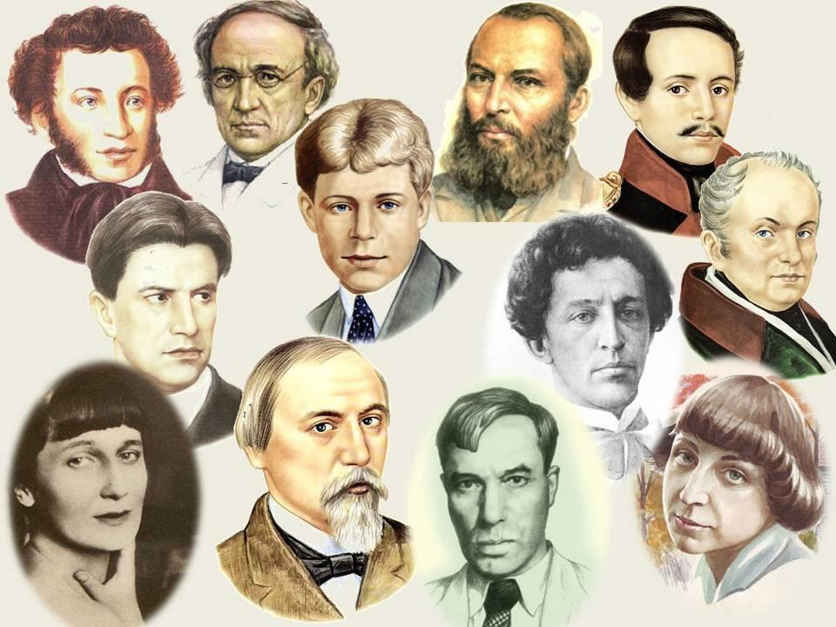
Словарь
Период
Формирование
Литературное направление
Литературные школы
Письменность
Фольклор
Древнерусская литература
Церковная литература
Светская литература
Просвещение

Slide 9
Русская литература является обширной и достойной частью мировой литературы.
Многие произведения русских писателей входят в Золотой фонд литературы.
Русская литература является важнейшим памятником истории и культуры. В ней отмечены все этапы развития России, все пережитые ею горести и радости.
Своё начало русская литература берёт в XI веке. С развитием русской письменности появилась первая литература.
До широкого распространения письменности все произведения, которые можно было бы отнести к литературным (на самом деле - к фольклору), передавались из поколения в поколение в устной форме.

Slide 10
Процесс исторического анализа литературного текста
Кто составляет (пишет) текст?
Кому (для кого) составляет (пишет) текст?
С какой целью составляет (пишет) текст?
Почему этот текст возник именно в это время?
Какие причины побудили автора написать такой текст?

Slide 11
В развитии русской литературы выделяют несколько определенных периодов. Разные ученые определяют разные периоды в формировании русской литературы.
Основными периодами являются:
• древнерусская литература (11-17 век)
• литература 18 века
• литература золотого века (19 век)
• литература серебряного века (конец 19 – начало 20 века)
• литература советского периода (1922- 1991)
• современная литература

Slide 12


Slide 13
Древнерусская литература
Жанры: поучения, хождения, житие, видения, слово, евангелие, летопись.
Древнерусская литература – письменные произведения, которые были созданы на территории Киевской и Московской Руси (XI-XVII в.).
Особенности древнерусской литературы:
религиозный или исторический характер;
поучительный характер;
отсутствие авторства (были составители, летописцы);
рукописный характер.

Slide 14


Slide 15
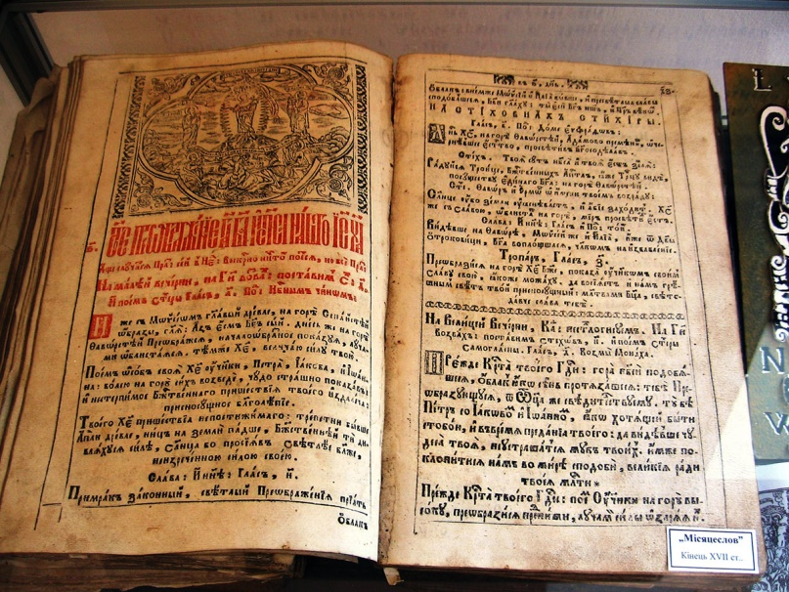
Жанры древнерусской литературы:
летопись (например, «Повесть временных лет»)
житие (например, «Житие Сергия Радонежского»)
поучение (например, «Поучение Владимира Мономаха»)
хождение (например, «Хождение за три моря»)
слово (например, «Слово о Законе и Благодати»)
воинская повесть (например, «Сказание о Мамаевом побоище»)
видения (например, «Видение Козмы игумена»

Slide 16
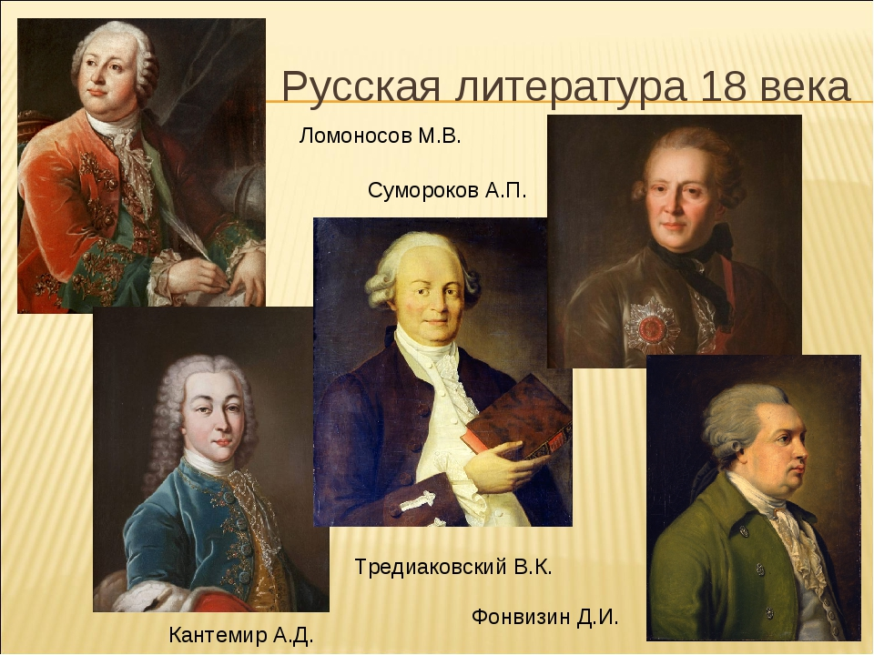

Slide 17
Литература 18 века
Направления: классицизм, сентиментализм.
Русская литература 18 века четко и ярко отображала общественную жизнь того времени. В произведениях той эпохи мы видим и влияние реформ Петра I, политику и общество во время правления Екатерины II.
В это время происходит пробуждение национального самосознания, критикуется преклонение перед иностранным, просыпается интерес к русскому народу, его быту и традициям.
В этот период начинают свое формирование литературные направления, основываются литературные школы.

Slide 18
XVIII век историки часто называют «русским Просвещением». Просвещение - эпоха в истории европейской культуры, связанная с развитием научной, общественной и философской мысли, в основе которой лежали антирелигиозные идеи рационализма и свободомыслия.
В это время литература встает рядом с другими творческими направлениями, такими как живопись, музыка.
Литература стала отвечать требованиям культурной жизни.
Литература из церковной превращается в светскую.
Литература 18 века вела пропаганду нравственности, добра и правды.

Slide 19
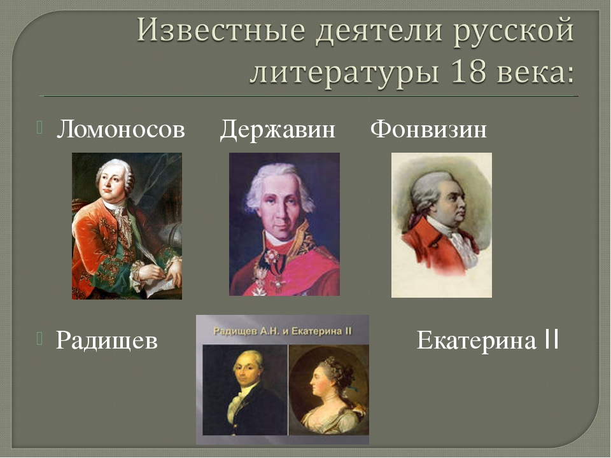
Основу великой русской классической литературы заложили М.В. Ломоносов, Д.И. Фонвизин, Г.Р. Державин, А.Н. Радищев, Н.М. Карамзин.

Slide 20
Основные жанры литературы XVIII века:
Драма: комедия и трагедия.
Проза: сентиментальная повесть, сентиментальное путешествие.
Стихотворные формы: героические и эпические поэмы, оды, различные малые лирические формы.

Slide 21
Русские писатели 18 века
ПРОКОПОВИЧ Феофан (1681-1736) «Риторика», «Поэтика», «Слово похвальное о флоте российском»
КАНТЕМИР Антиох Дмитриевич (1708-1744) «К уму своему» («На хулящих учение»)
ТРЕДИАКОВСКИЙ Василий Кириллович (1703-1768) «Тилемахида», «Новый и краткий способ к сложению российских стихов»
ЛОМОНОСОВ Михаил Васильевич (1711-1765) «Ода на взятие Хотина», «Ода на день восшествия…», «Письмо о пользе стекла», «Письмо о пользе книг церковных», «Российская грамматика», «Риторика».
СУМАРОКОВ Александр Петрович (1717-1777) «Димитрий Самозванец», «Мстислав», «Семира».
ФОНВИЗИН Денис Иванович (1745-1792) «Бригадир», «Недоросль», «Лисица-казнодей», «Послание к слугам моим».
ДЕРЖАВИН Гаврила Романович (1743-1816) «Властителям и судиям», «Памятник», «Фелица», «Бог», «Водопад».
РАДИЩЕВ Александр Николаевич (1749-1802) «Путешествие из Петербурга в Москву», «Вольность».

Slide 22
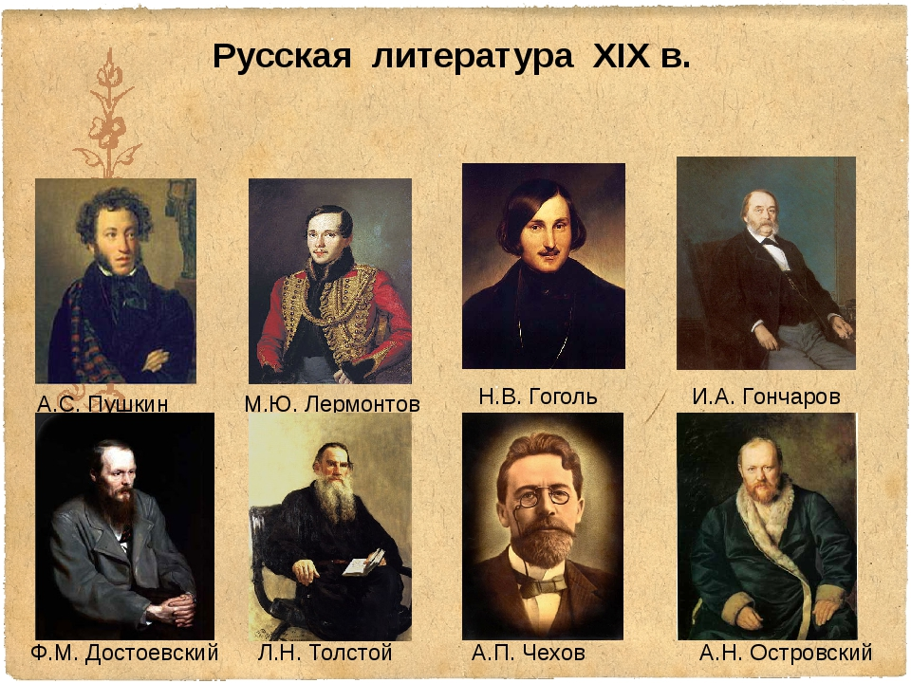

Slide 23

Золотой век русской литературы (19 век)
Направления: классицизм, сентиментализм, романтизм, реализм.
19 век – это время формирования русского литературного языка, который оформился во многом благодаря А.С. Пушкину.
Центральной персоной поэзии Золотого века принято считать А. С. Пушкина. К великим поэтам этого периода так же относят
М. Ю. Лермонтова,
Ф. И. Тютчева,
К. Н. Батюшкова,
А.А. Бестужева,
В. А. Жуковского,
И. А. Крылова и др.

Slide 24
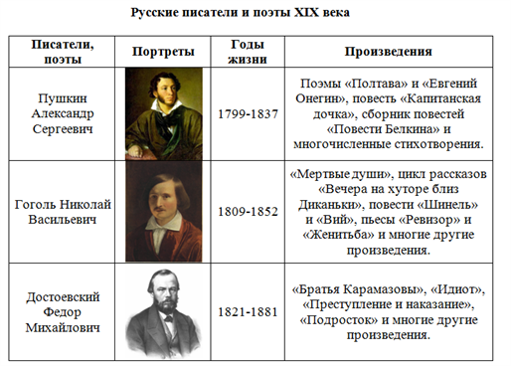

Slide 25


Slide 26
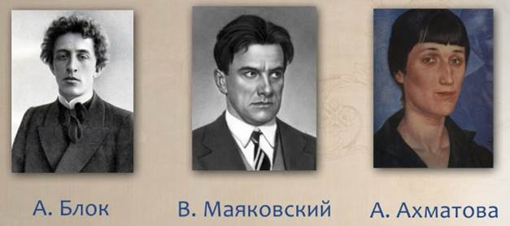
Серебряный век русской литературы
(конец 19- начало 20 века)
Направления: неореализм, акмеизм, футуризм, символизм.
Серебряным веком русской литературы называют период с конца 19 и до начала 20 века.
Известными представителями литературы «Серебряного века» являются А. Блок, И. Бунин, Н. Гумилёв, С. Есенин, А. Ахматова, В. Маяковский, А. Куприн.

Slide 27
Характерными особенностями этого периода являются
мистицизм,
кризис веры и духовности.
В поэзии серебряного века сплелось многое: библейские сказания, мифология, влияние культуры Европы и русского народного творчества.

Slide 28
Направления «серебряного века»
символизм (смысл направления заключается в негативной оценке прогрессивных идей, разочаровании в силе научного познания) ;
акмеизм (представители этого направления делали акцент на материальной стороне, на предметности тем и образов) ;
футуризм (основная идея – разрушение культурных стереотипов);
имажинизм (главное в данном направлении – образ, создание метафор, для представителей этого направления характерен эпатаж, анархические мотивы).

Slide 29

Русская литература советского периода
(1922-1991 гг)

Slide 30
Русская литература советского периода соединила в себе:
реализм,
народность,
патриотизм,
гуманизм.
Основное литературное направление – «социалистический реализм», доминирующий жанр – роман.
Советская литература пропагандирует образ нового – советского человека - как строителя нового мира.

Slide 31
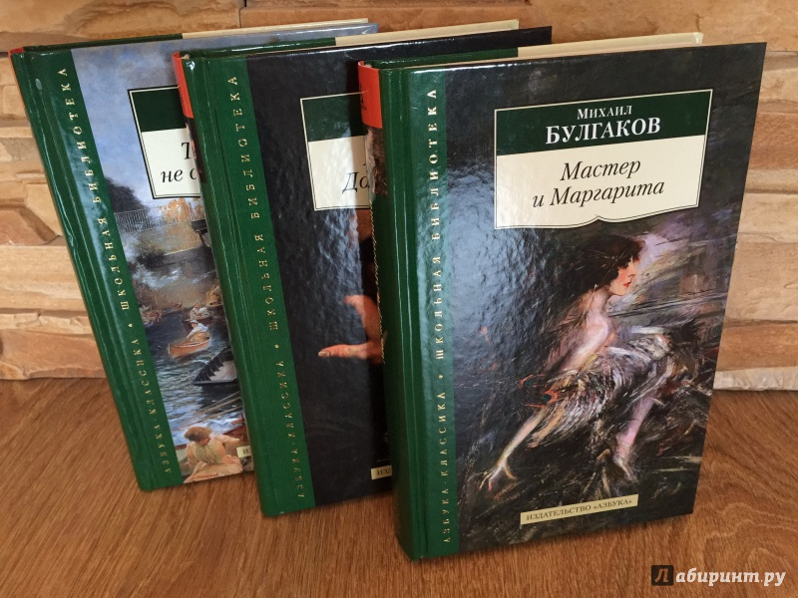
Яркими представителями литературы советского периода являются М. Горький, Н. Островский, М. Цветаева, М. Булгаков и др.

Slide 32



Slide 33

Новейший период литературного развития

Slide 34
Некоторые исследователи считают, что современная литература родилась в 1991 году, т.е. возникла после развала Советского Союза и падения железного занавеса. Это произошло благодаря легализации произведений писателей-шестидесятников, ранее запрещенных к публикации.
Раскрепощение литературы вылилось в многообразие течений, направлений, индивидуальностей.
Молодые писатели русской литературы XXI века:
Андрей Герасимов (романы «Степные боги», «Разгуляевка», «Холод»);
Денис Гуцко (дилогия «Русскоговорящий»);
Илья Кочергин (повесть «Помощник китайца», рассказы «Алтынай»);
Роман Сенчин (романы «Информация», «Елтышевы», «Зона затопления»).

Slide 35
Вопросы для обсуждений:
Назовите основные периоды развития русской литературы.
Что такое древнерусская литература? В чем заключаются особенности древнерусской литературы?
Назовите жанры древнерусской литературы. Приведите примеры.
Чем характеризуется литература 18 века?
Назовите основные направления и жанры литературы 18 века.
Назовите имена писателей 18 века.
Объясните понятие «золотой век литературы».
Назовите основные направления и жанры литературы 19 века. Назовите имена писателей 19 века.
Объясните понятие «серебряный век литературы».
Назовите основные направления литературы «серебряного века». Назовите имена писателей «серебряного века».
В чем заключается особенность литературы советского времени?
Назовите имена писателей советского периода.
Назовите особенности новейшего периода русской литературы.

